Slide 1
Audit 1 – Groupe 4
MyTheatre

Slide 2
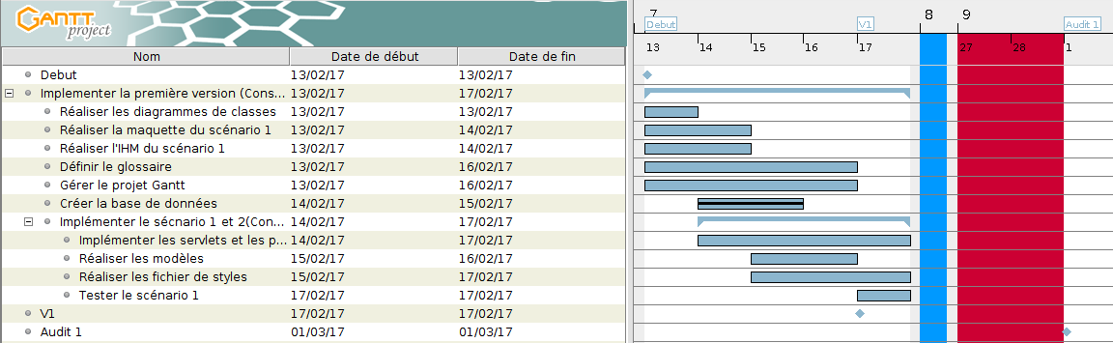
Planning prévisionnel

Slide 3
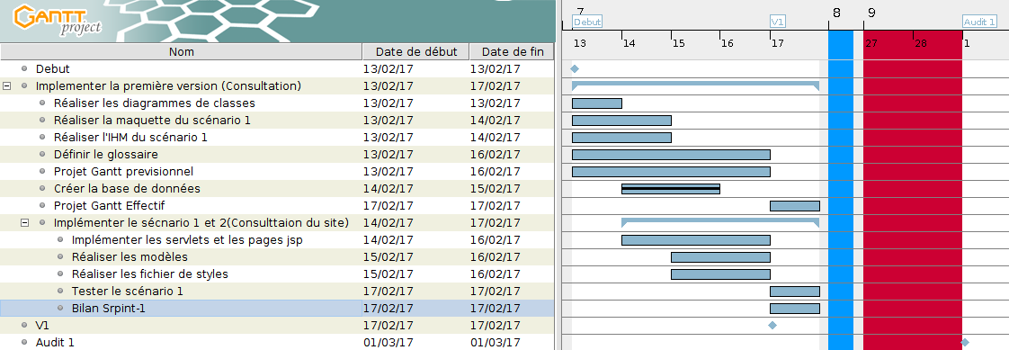
Planning effectif

Slide 4
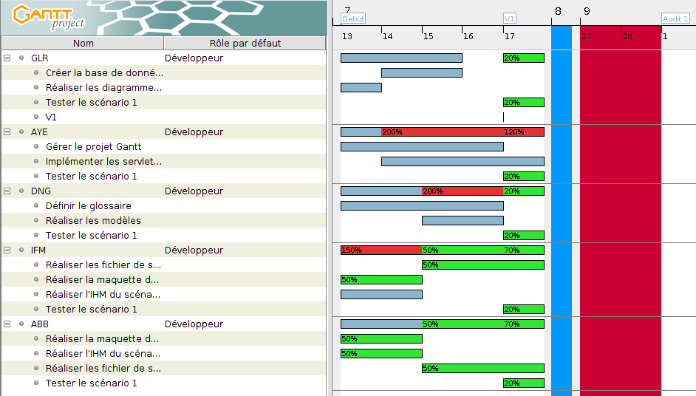
Planning prévisionnel - Ressources

Slide 5
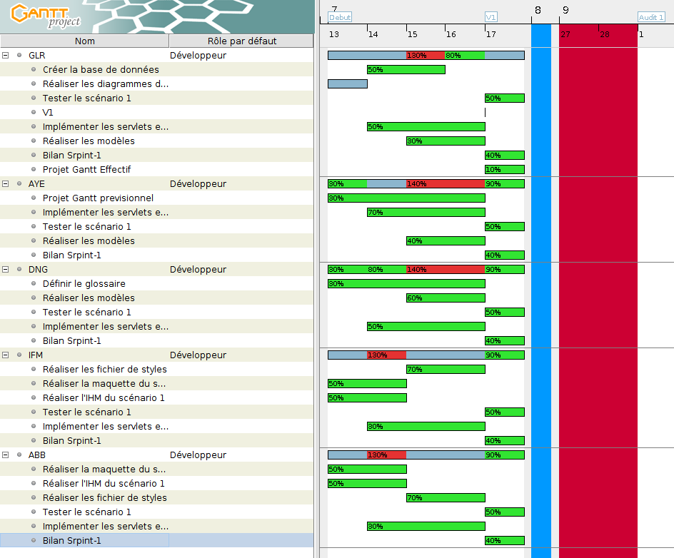
Planning effectif - Ressources

Slide 6
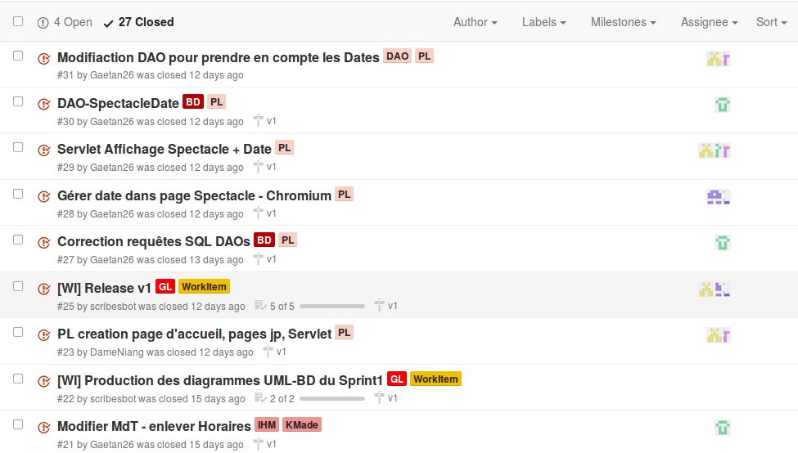
Répartition des tâches

Slide 7
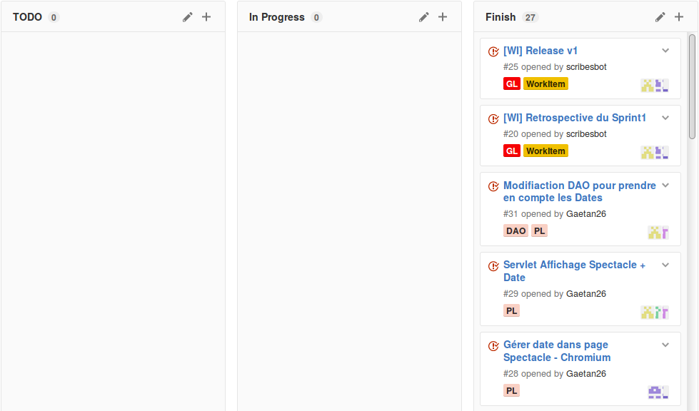
Répartition des tâches

Slide 8
Retrospective
Post-it github
Spécialisation sur un domaine en particulier
Ne pas négliger le pair-programming
Diviser les domaines

Slide 9
Données
Création des tables avec contraintes d‘intégrités
Recopie des données existantes avec suppression des incohérences

Slide 10
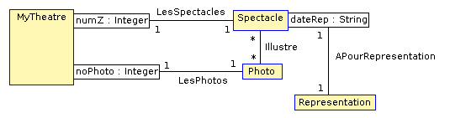
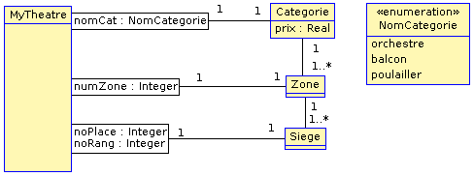
Données
Vision Programme :
Vision Salle :

Slide 11
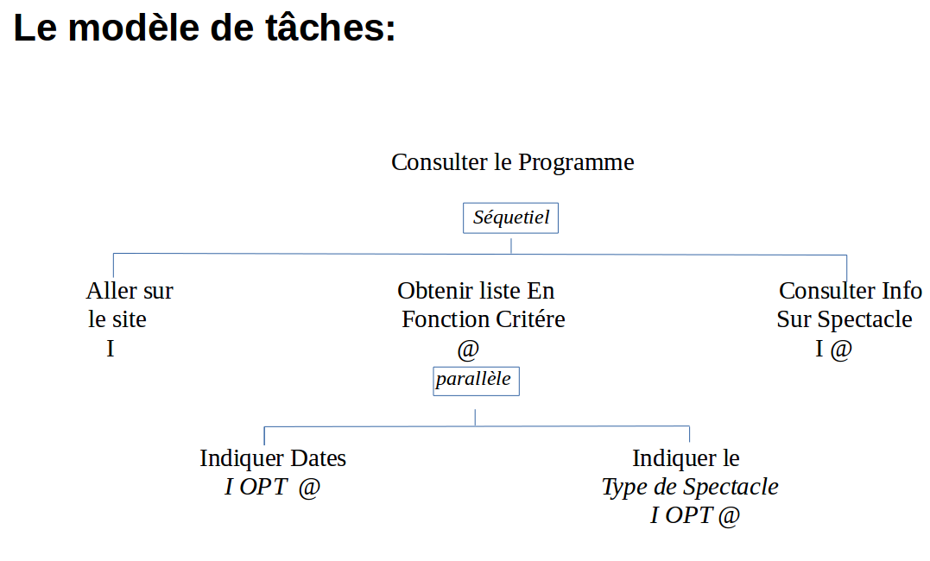
Modèles de tâches

Slide 12
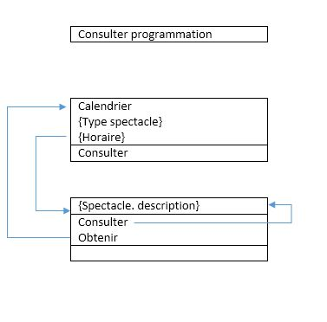
Modèles d'interface abstraite

Slide 13
Maquettes
Voir pdf

Slide 14
Développement
HTML/CSS
Implémentation du scénario 1 à partir du MdT en utilisant le modèle MVC :
  DAO, Servlets, JSP

Slide 15
Démonstration
Voir NetBeans

Slide 16
Etat d'avancement global
Scénario 1 implémenté et validé

Slide 17
Propositions pour le sprint 2
Plus de division des taches
Meilleure plannification
Utilisation plus personnalisée des post-it

Slide 18
Audit 1 – Groupe 4
Merci de votre attention

